Slide 1
Jmeter中java请求
——by 尚英

Slide 2
目录
Jmeter中java请求的使用场景
JAVA请求类必须继承的接口和抽象类
项目的jar在jmeter中的存放路径和注意事项
Jmeter中的java请求在GUI页面配置方式

Slide 3
Jmeter中java请求的使用场景
适用场景：
无页面demo的纯接口性能的测试，也适用于接口功能测试
备注：
适用于任意协议的接口

Slide 4
Java项目打包之前的必备条件
打包必备条件：
1、必须有一个main方法的java类；
2、mian方法的java类必须实现的Jmeter方法；
3、必须引入Jmeter提供的相关jar包： ApacheJMeter_core.jar ApacheJMeter_java.jar jorphan.jar avalon-framework-4.1.4.jar logkit-2.0
4、必须实现需要调用的接口测试方法

Slide 5
JAVA的main方法类必须继承的接口和抽象类
Java的main方法类必须实现的接口或继承的抽象类：
JavaJavaSamplerClient接口或继承AbstractJavaSamplerClient
以上接口和抽象类是Jmeter中自带的，在Jemter的java请求的时候会获取到自己项目中实现的main方法，从而调用相关的接口方法

Slide 6
JavaJavaSamplerClient和AbstractJavaSamplerClient需要实现的方法
public Arguments getDefaultParameters()：设置可用参数及的默认值；
public void setupTest(JavaSamplerContext arg0)：每个线程测试前执行一次，做一些初始化工作；
public SampleResult runTest(JavaSamplerContext arg0)：开始测试，从arg0参数可以获得参数值；
public void teardownTest(JavaSamplerContext arg0)：测试结束时调用；

Slide 7
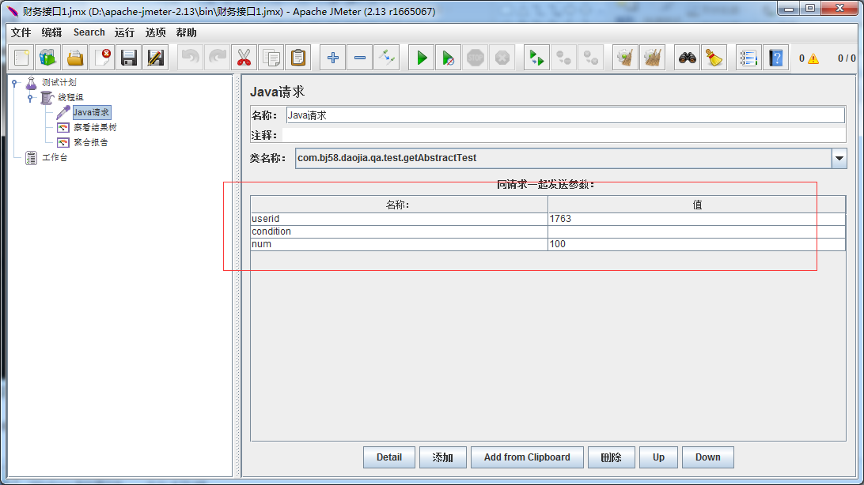
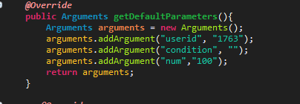
JavaJavaSamplerClient实现方法的详解1
public Arguments getDefaultParameters()：设置可用参数及的默认值；
例如：调用的接口或者方法需要的参数值

Slide 8
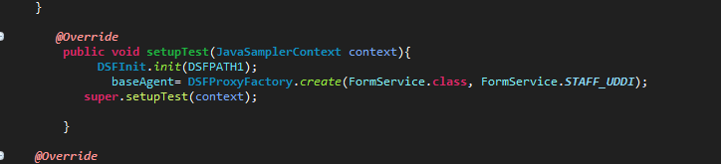
JavaJavaSamplerClient实现方法的详解2
public void setupTest(JavaSamplerContext arg0)：每个线程测试前执行一次，做一些初始化工作（连接数据、初始化对象等）
例如：

Slide 9
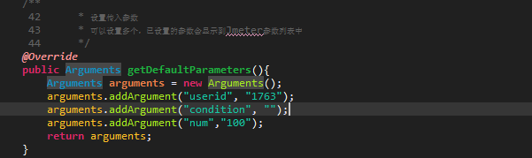
JavaJavaSamplerClient实现方法的详解3-1
public Arguments getDefaultParameters（）设置传入参数

Slide 10
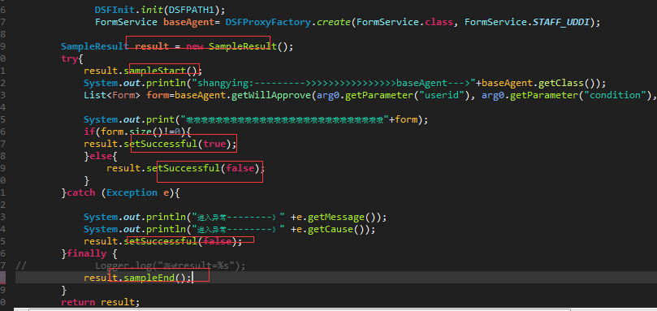
JavaJavaSamplerClient实现方法的详解3-2
public SampleResult runTest(JavaSamplerContext arg0)：的SampleReslut注意项，需要设置开始、成功失败值、结束
例如：

Slide 11

JavaJavaSamplerClient实现方法的详解4
public void teardownTest(JavaSamplerContext arg0)：测试结束时调用（如：关闭数据、关闭数据流等）；
例如：

Slide 12
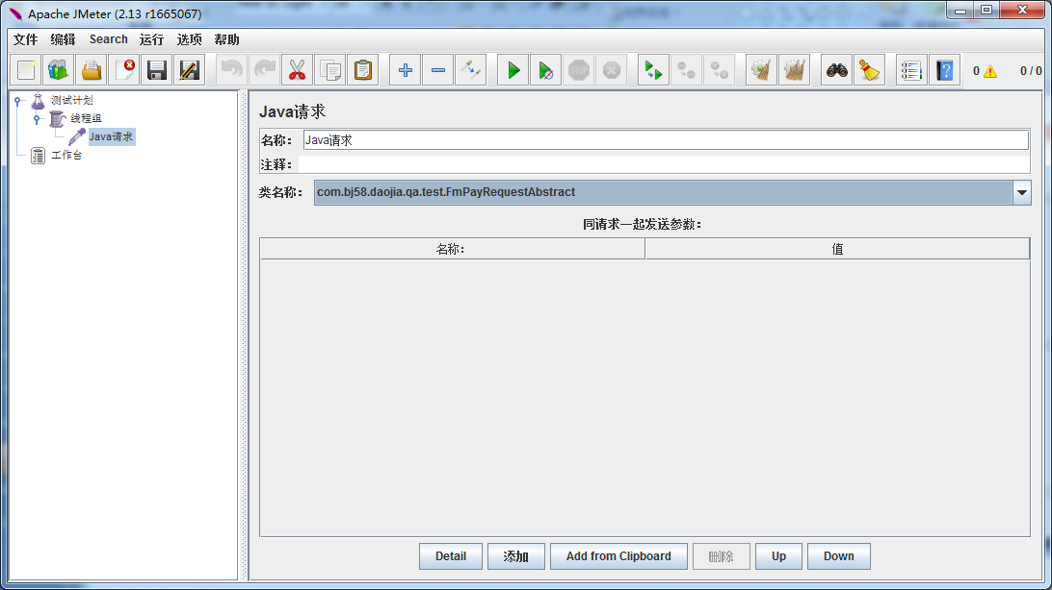
Jmeter中的java请求在GUI页面配置方式
配置java请求前的准备工作：
1、测试项目jar存放的路径： XX:\XX\apache-jmeter-2.13\lib\ext；
2、测试项目相关的jar路径和要求： XX:\XX\apache-jmeter-2.13\lib\ext，最好不要应用重复的jar，否则在服务器上启用jmeter提示应用的jar有重复。
配置java请求步骤：
1、再jmeter的bin目录打开jmeter.bat；
2、在jmeter的GUI页面选择“测试计划”-》右击“添加”-》“线程组”，然后选中“线程组 ”-》右击“Smaple”-》“java请求”；
3、在java请求的“类名称”可以查看到自己项目中定义的main方法名字。

Slide 13
Jmeter中的java请求在GUI页面配置方式

Slide 14
Jmeter中的java请求检验是否调用成功
在jmeter的GUI页面插入结果树、聚合报告
注意：在前面我们要求java类实现runTest方法的时候要求SampleReslut对象必须输入成功值，是因为如果不输入.setSuccessful（）值默认是false，当jmeter结果树查看请求默认失败

Slide 15
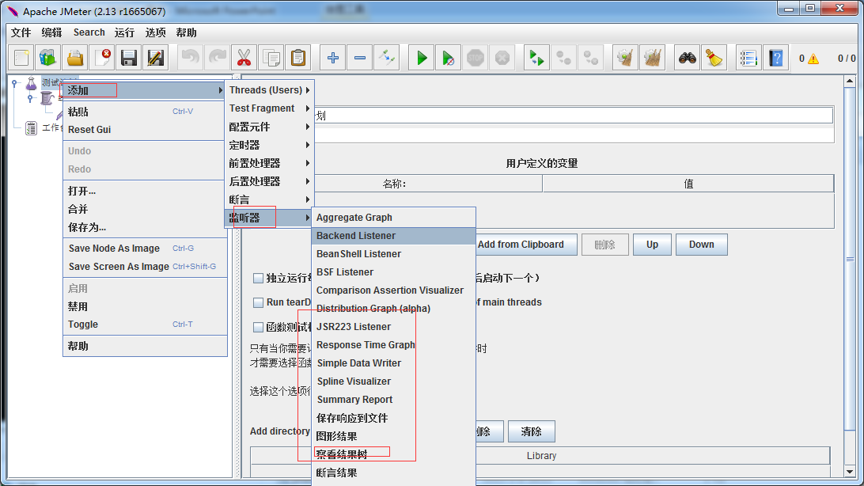
Jmeter中的java请求检验是否调用成功
聚合报告和结果树GUI配置方式
选中“线程组”-》右击
“添加”-》“监听器”
-》“结果树”“聚合
报告”等

Slide 16
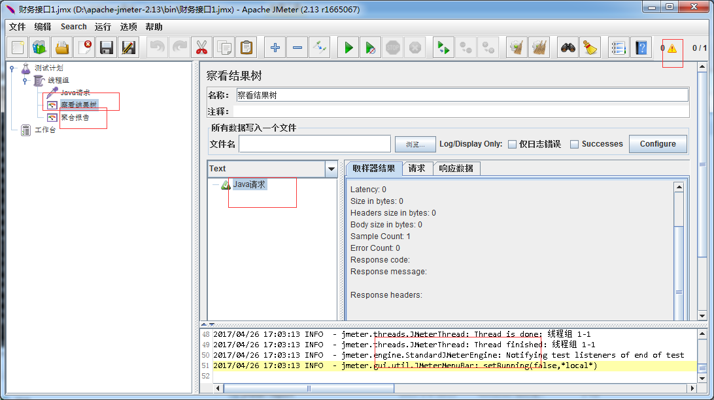
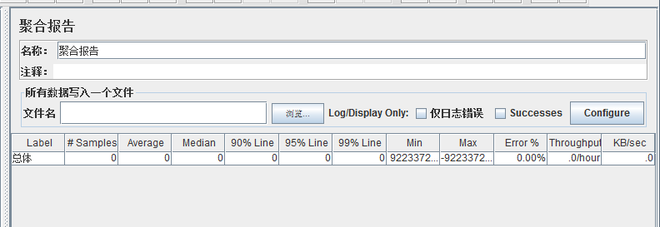
Jmeter中的java请求检验是否调用成功
结果树：
1、从右图我们点击右上角
的叹号，可以查下方的
日志
2、在结果树中我们
查看到当前的java请求
结果:绿色勾表示请求
成本，红色叹号表示
请求失败
3、查看聚合报告中的
结果

Slide 17
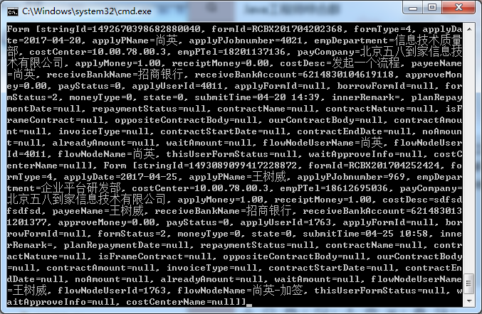
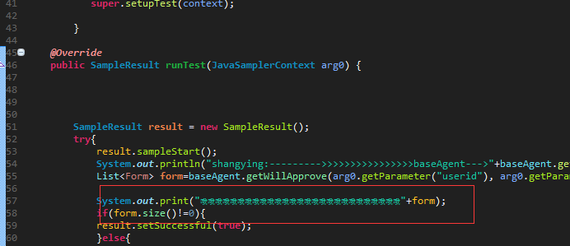
Jmeter中的java请求检验是否调用成功
通过jmeter的控制台我们可以
查看到我们自己java工程打印
的日志

Slide 18
谢谢！

